Slide 1
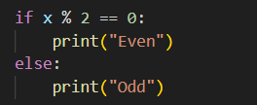
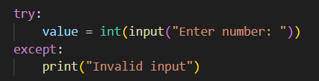
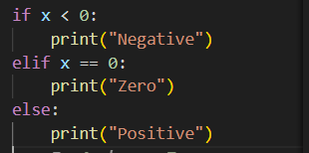

Conditional Execution
Biểu thức điều kiện
Kết quả là True hoặc False Toán tử so sánh: ==, !=, >, <, >=, <=
Toán tử logic
Dùng để kết hợp nhiều điều kiện: and → cả hai đúng or → một trong hai đúng not → phủ định
Câu lệnh if
Cấu trúc cơ bản: Thực thi khi điều kiện đúng
Câu lệnh if-else
Dùng khi có hai khả năng:
Câu lệnh if-elif-else
Dùng cho nhiều trường hợp:
Câu lệnh chồng lên nhau
Đặt if bên trong if khác dễ đọc hơn nếu chuyển sang dùng elif khi có thể
Câu lệnh try/except
Dùng để bắt lỗi nhập sai hoặc xử lý ngoại lệ:
Gỡ lỗi
Kiểm tra kỹ điều kiện (== vs =) Thêm print() để theo dõi luồng điều khiển Sử dụng từng bước nhỏ để xác minh logic

